Slide 1
72.27 Sistemas de Inteligencia Artificial
Primer cuatrimestre 2022
TP1: Métodos de búsqueda
Alumnos :
60041 - Agustín Tormakh
60212 - Valentino Riera Torraca
60390 - Igal Leonel Revich

Slide 2

Problema elegido : Torres de Hanoi
Se tomó la posibilidad de arrancar desde cualquier posición válida del tablero
Se puede variar la cantidad de discos y el poste objetivo
Se consideró la posibilidad de aceptar cualquiera de los dos postes como goal, pero podría llevar a problemas con las heurísticas

Slide 3
Objetivos
Implementar un generador de soluciones para el problema seleccionado
Utilizar distintos métodos de búsqueda
  No informados: BPA, BPP, BPPV
  Informados: Heurística local , Heurística global , A*
Desarrollar 2 heurísticas admisibles y una no admisible

Slide 4
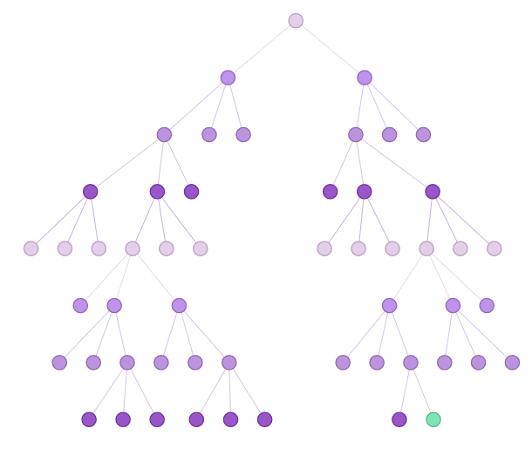
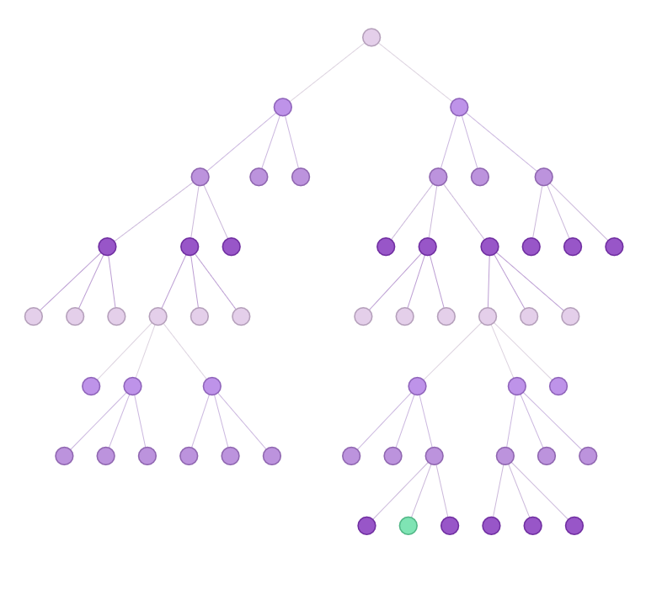
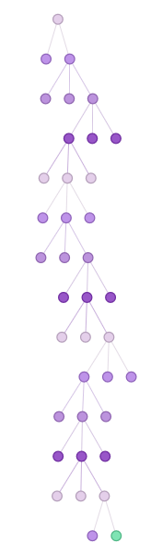
Arboles de ejemplo ( 3 discos - metodos de búsqueda no informados)
BPP
BPA
BPPV

Slide 5
Heurísticas
Admisibles
  “FHF” : First Heuristic Function
  “SHF” : Second Heuristic Function
No admisibles
  “THF” : Third Heuristic Function

Slide 6
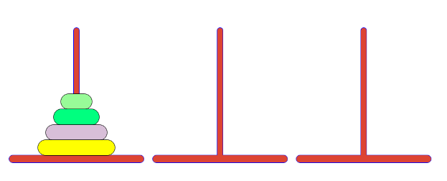
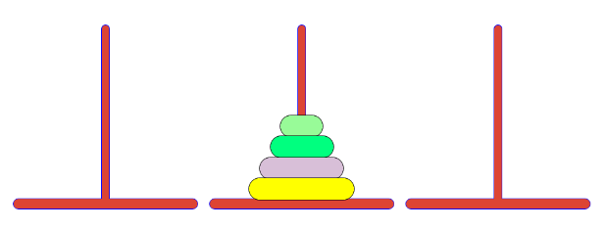
FHF
FHF = Cant discos totales - cant discos posicionados correctamente en dest tower
FHF= 4 - 0 = 4
DEST
FHF= 4 - 4 = 0
DEST
Notes:
posicionados correctamente se refiere a que son discos consecutivos

Slide 7
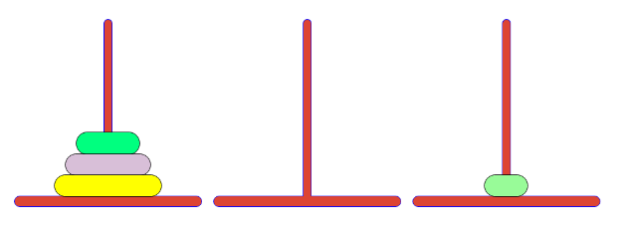
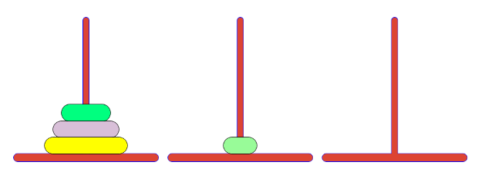
FHF = Cant discos totales - cant discos posicionados correctamente en dest tower
FHF= 4 - 0
DEST
DEST
DEST
FHF=4-0
=4
FHF=4-1
=3

Slide 8
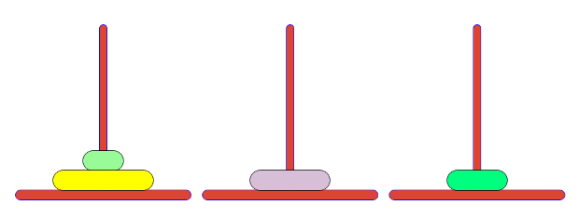
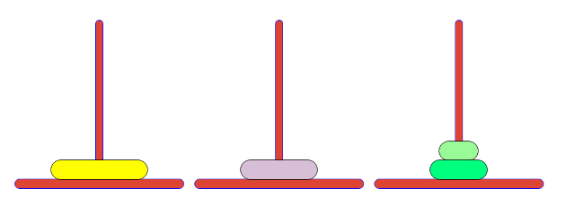
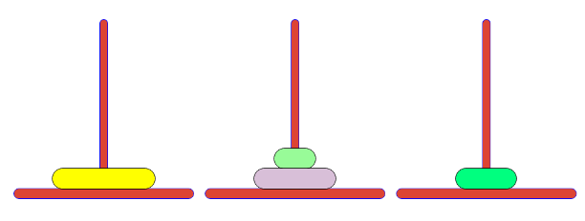
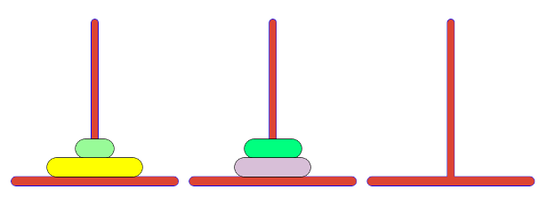
FHF = Cant discos totales - cant discos posicionados correctamente en dest tower
FHF= 4 - 1=3
DEST
DEST
DEST
DEST
FHF=4-1
=3
FHF=4-1
=3
FHF=4-2
=2

Slide 9
SHF
SHF = z + ( x - y )
x = Cant de discos
y = Discos bien posicionados
z = Discos mal posicionados
Bien posicionados: discos que están posicionados en la posición correcta final
Mal posicionados: discos que están en la torre destino pero no están bien posicionados (les pueden faltar discos más grandes abajo de ellos)

Slide 10
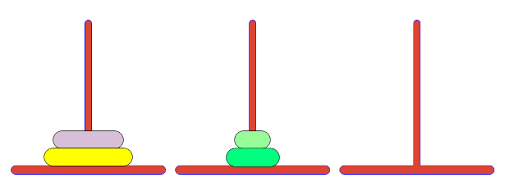
SHF = z + ( x - y )
Ideal
DEST
DEST
x= 4 : totales
y= 4 : discos bien en el goal
z= 0 : discos mal
SHF= 0 + ( 4 - 4 ) = 0
x= 4 : totales
y= 0 : discos bien en el goal
z= 2 : discos mal
SHF= 6

Slide 11
THF
THF = x + 2 * y
x = cant de discos que no están en la destination tower
y = cant de discos en la destination tower para los cuales existe un disco más grande en las otras towers

Slide 12
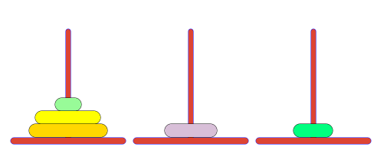
THF = x + 2*y
Por cada disco que no está en la dest tower debe realizarse al menos un movimiento para llevarlo a la misma
Por cada disco que está en la dest tower, pero existe uno más grande que esté fuera de la misma, deben realizarse al menos 2 movimientos ( 1 para sacar el disco pequeño, y otro para meter el disco grande )
DEST
x= 2 : discos que no están en la dest tower
y= 1 : discos que están en la dest tower para los cuales existe un disco más grande en las otras towers
THF= 2 + 2*1 = 4
Considera más restricciones del juego !!!

Slide 13
Resultados
Con 3 discos
Con 5 discos
Method | heuristic | executionTime | Height | expandedNodes | frontierNodes
Aestrella | FHF | 0.0008997 | 7 | 13 | 25
Aestrella | SHF | 0.0007400 | 7 | 11 | 21
Aestrella | THF | 0.0011157 | 9 | 17 | 33
BPA | None | 0.0008217 | 7 | 18 | 35
BPP | None | 0.0006462 | 13 | 13 | 25
BPPV | None | 0.0017522 | 10 | 38 | 74
BPPVO | None | 0.0034912 | 7 | 60 | 117
HG | FHF | 0.0004402 | 7 | 7 | 13
HG | SHF | 0.0006419 | 8 | 8 | 15
HG | THF | 0.0006338 | 9 | 10 | 19
HL | FHF | 0.0008753 | 15 | 18 | 35
HL | SHF | 0.0005642 | 9 | 9 | 18
HL | THF | 0.0004905 | 9 | 9 | 18
Method | heuristic | executionTime | Height | expandedNodes | frontierNodes
Aestrella | FHF | 0.007076 | 31 | 164 | 327
Aestrella | SHF | 0.010030 | 31 | 153 | 305
Aestrella | THF | 0.008925 | 35 | 173 | 345
BPA | None | 0.007873 | 31 | 206 | 411
BPP | None | 0.004427 | 121 | 121 | 241
BPPV | None | 0.009840 | 31 | 272 | 543
BPPVO | None | 0.041213 | 31 | 272 | 543
HG | FHF | 0.002949 | 47 | 53 | 105
HG | SHF | 0.005413 | 74 | 94 | 187
HG | THF | 0.009815 | 81 | 163 | 324
HL | FHF | 0.004570 | 85 | 119 | 237
HL | SHF | 0.005114 | 97 | 107 | 213
HL | THF | 0.005418 | 95 | 109 | 217

Slide 14
Resultados
Con 7 discos
Con 8 discos
method | heuristic | executionTime | heigth | expandedNodes | frontierNodes
Aestrella | FHF | 0.09460 | 127 | 1784 | 3567
Aestrella | SHF | 0.07952 | 127 | 1745 | 3489
Aestrella | THF | 0.13316 | 135 | 1807 | 3613
BPA | None | 0.05657 | 127 | 2038 | 4075
BPP | None | 0.09253 | 1093 | 1093 | 2185
BPPV | None | 0.32947 | 127 | 8076 | 16151
BPPVO | None | 0.28797 | 127 | 8076 | 16151
HG | FHF | 0.02163 | 386 | 438 | 875
HG | SHF | 0.16236 | 668 | 1004 | 2007
HG | THF | 0.10170 | 691 | 1942 | 3882
HL | FHF | 0.03676 | 718 | 1016 | 2031
HL | SHF | 0.03913 | 559 | 605 | 1209
HL | THF | 0.02815 | 547 | 609 | 1217
method | heuristic | executionTime | Height | expandedNodes | frontierNodes
Aestrella | FHF | 0.26400 | 255 | 5742 | 11483
Aestrella | SHF | 0.26938 | 255 | 5581 | 11161
Aestrella | THF | 0.34644 | 263 | 5543 | 11085
BPA | None | 0.22980 | 255 | 6220 | 12439
BPP | None | 0.18970 | 3280 | 3280 | 6559
BPPV | None | 0.69077 | 255 | 16914 | 33826
BPPVO | None | 0.77373 | 255 | 16914 | 33826
HG | FHF | 0.12079 | 1690 | 2808 | 5614
HG | SHF | 0.13430 | 2005 | 3136 | 6271
HG | THF | 0.24747 | 2043 | 6031 | 12060
HL | FHF | 0.31506 | 1709 | 1846 | 3692
HL | SHF | 0.02545 | 661 | 661 | 1322
HL | THF | 0.03065 | 649 | 665 | 1330

Slide 15
Resultados
Con 10 discos
Con 11 discos
method | heuristic | executionTime | Height | expandedNodes | frontierNodes
Aestrella | FHF | 2.8846 | 1023 | 55082 | 110163
Aestrella | SHF | 3.3278 | 1023 | 54485 | 108969
Aestrella | THF | 3.6147 | 1039 | 54857 | 109713
BPA | None | 2.1085 | 1023 | 57684 | 115367
BPP | None | 1.5452 | 29524 | 29524 | 59047
BPPV | None | 5.1308 | 1024 | 110226 | 220452
BPPV0 | None | 5.9583 | 1023 | 111378 | 222756
method | heuristic | executionTime | Height | expandedNodes | frontierNodes
Aestrella | FHF | 9.179 | 2047 | 168612 | 337223
Aestrella | SHF | 9.796 | 2047 | 167545 | 335089
Aestrella | THF | 10.794 | 2079 | 172982 | 345962
BPA | None | 8.165 | 2047 | 174758 | 349515
BPP | None | 2.183 | 88573 | 88573 | 177145
BPPV | None | 32.228 | 2050 | 649847 | 1299694

Slide 16
Conclusiones
No se justifica usar A*, BPA siempre tarda menos.
Búsqueda heurística local + THF (que no es admisible) = 💙
El poder de las heurísticas locales
Heurística global + FHF (consistente)
BPPV vs BPPVO (factor de crecimiento)
BPPV(O)* vs el resto

Slide 17
Muchas gracias !!!

